Slide 1
Соблюдение правил пожарной безопасности
Прокуратура Октябрьского района г. Уфы разъясняет

Slide 2

С наступлением пожароопасного весенне-летнего периода в лесах увеличивается количество пожаров, связанных с неосторожным обращением с огнем и сжиганием травы.

Slide 3
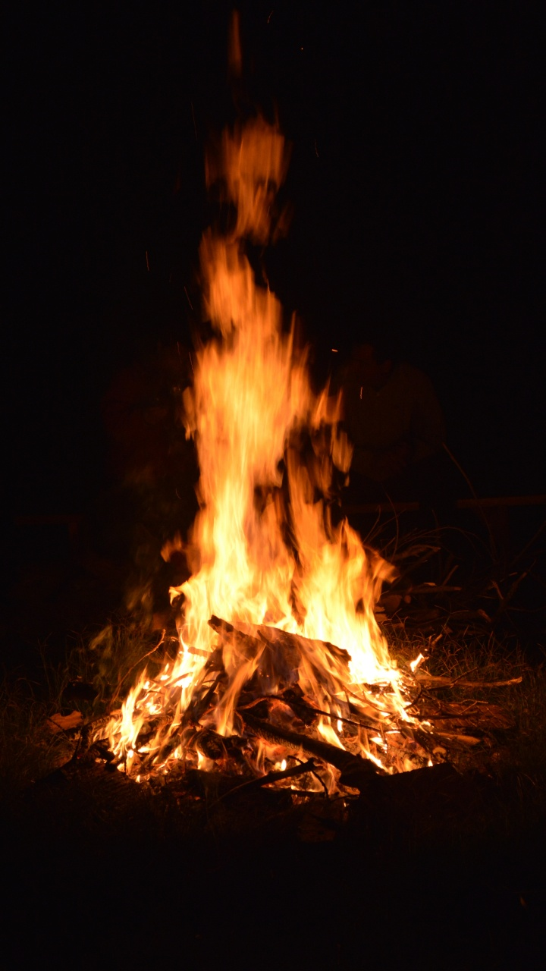
На период действия особого противопожарного режима
ЗАПРЕЩАЕТСЯ:
1. разведение костров и выжигание сухой растительности, сжигание твердых бытовых отходов, мусора на землях лесного фонда, населенных пунктов и прилегающих территориях, выжигание травы, в том числе на земельных участках непосредственно примыкающих к лесам, к землям сельскохозяйственного назначения, к защитным и озеленительным лесным насаждениям, а также проведение иных пожароопасных работ;
2. сжигание порубочных остатков и горючих материалов на земельных участках в границах полос отвода и охранных зон железных и автомобильных дорог.

Slide 4
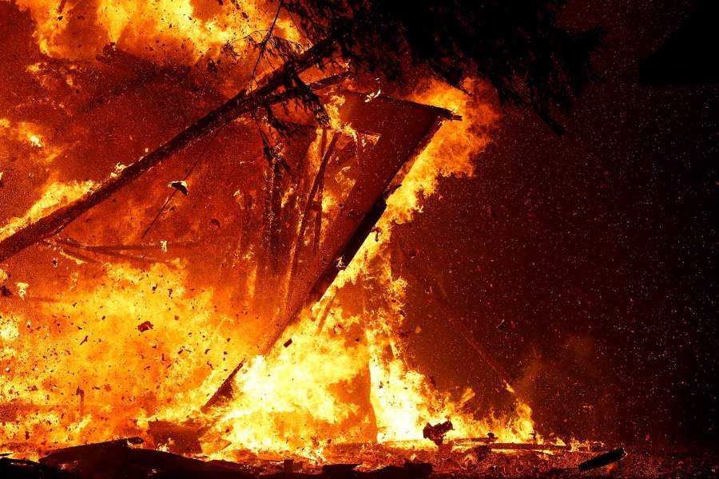
ГРАЖДАНЕ ОБЯЗАНЫ:
а) соблюдать требования пожарной безопасности в лесах;
б) при обнаружении лесного пожара немедленно уведомлять работников лесного хозяйства, пожарную охрану, полицию, органы государственной власти или органы местного самоуправления;
в) принимать меры по тушению лесного пожара своими силами до прибытия специализированных лесопожарных подразделений;
г) оказывать содействие органам государственной власти или органам местного самоуправления при тушении лесных пожаров.

Slide 5

ОТВЕТСТВЕННОСТЬ
В соответствии со статьей 20.4. Кодекса Российской Федерации об административных правонарушениях нарушение требований пожарной безопасности, совершенные в условиях особого противопожарного режима влечет наложение административного штрафа:
на граждан в размере от пяти тысяч до пятнадцати тысяч рублей; на должностных лиц - от двадцати тысяч до тридцати тысяч рублей; на лиц, осуществляющих предпринимательскую деятельность без образования юридического лица, - от сорока тысяч до шестидесяти тысяч рублей; на юридических лиц - от трехсот тысяч до четырехсот тысяч рублей.
Те же действия, совершенные в условиях особого противопожарного режима, -
влекут наложение административного штрафа на граждан в размере от десяти тысяч до двадцати тысяч рублей; на должностных лиц - от тридцати тысяч до шестидесяти тысяч рублей; на лиц, осуществляющих предпринимательскую деятельность без образования юридического лица, - от шестидесяти тысяч до восьмидесяти тысяч рублей; на юридических лиц - от четырехсот тысяч до восьмисот тысяч рублей.

